Slide 1
Contribution à l’étude d’un préconcept de SMR Etude d’un modèle d’épuisement
Altran EILiS / Altran Research
Fabien BOULLAND Fabien.Boulland@altran.com
31/07/2014
Nuclear Core Design
Multiobjective Optimization

Slide 2
Les isotopes du vecteur Pu
On appelle vecteur Pu le vecteur représentatif des différents isotopes du Plutonium en cœur allant
de Pu238 à Pu242 incluant également l’Am241 car il est issu du Pu241 par décroissance naturelle 𝛽-
ce qui le rend indissociable au vecteur Pu.
Dans l’exemple présenté, le vecteur Pu utilisé est celui de Superphénix.
Il est constitué d’environ 15% de plutonium et 85% d’uranium naturel:
Isotopes | %wt
Pu238 | 0,38
Pu239 | 69,08
Pu240 | 23,04
Pu241 | 4,82
Pu242 | 1,64
Am241 | 1,04
U235 | 0,52
U238 | 99,48

Slide 3
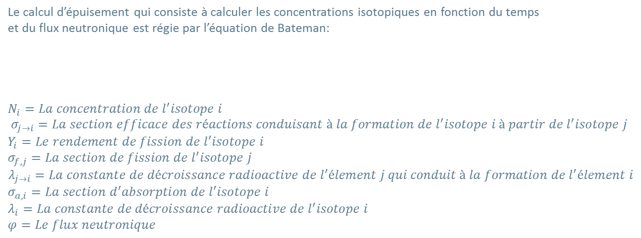

L’équation de Bateman
$$\frac{dN_{i}}{dt}=\sum_{j}{\left[\left(σ_{j→i}+Y_{i}σ_{f,j}\right)φ+λ_{j→i}\right]N_{j}}−\left(σ_{a,i}φ+λ_{i}\right)N_{i}$$
Le calcul d’épuisement qui consiste à calculer les concentrations isotopiques en fonction du temps
et du flux neutronique est régie par l’équation de Bateman:
$$N_{i}=La concentration de l^{′}isotope i$$
$$σ_{j→i}=La section efficace des réactions conduisant à la formation de l^{′}isotope i à partir de l^{′}isotope j$$
$$Y_{i}=Le rendement de fission de l^{′}isotope i$$
$$σ_{f,j}=La section de fission de l^{′}isotope j$$
$$λ_{j→i}=La constante de décroissance radioactive de l^{′}élement j qui conduit à la formation de l^{′}élement i$$
$$σ_{a,i}=La section d^{′}absorption de l^{′}isotope i$$
$$λ_{i}=La constante de décroissance radioactive de l^{′}isotope i$$
$$φ=Le flux neutronique$$

Slide 4
L’évolution complète des noyaux lourds
Extrait de JJ.X. Ingremeau, Méthodologie d’optimisation d’un coeur de réacteur à neutrons rapides, application à l’identification de solutions (combustible, coeur, système) permettant des performances accrues, Thèse CEA, Réf. tel-00660567, Janvier 2012

Slide 5
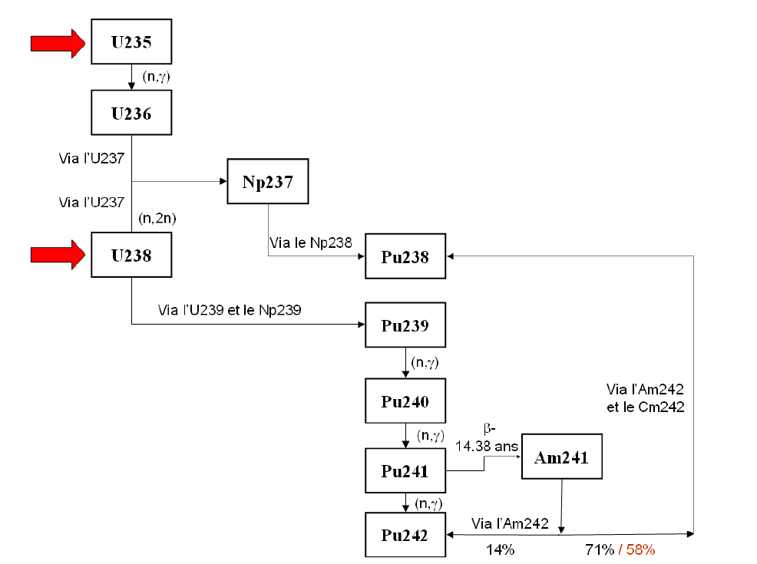
L’évolution simplifiée des noyaux lourds
Extrait de JJ.X. Ingremeau, Méthodologie d’optimisation d’un coeur de réacteur à neutrons rapides, application à l’identification de solutions (combustible, coeur, système) permettant des performances accrues, Thèse CEA, Réf. tel-00660567, Janvier 2012

Slide 6
L’évolution simplifiée des noyaux lourds
Dans notre travail, nous ne
considérerons que ce schéma ci
en ne prenant pas compte des
différents radio-isotopes issus
des autres chaînes de désintégrations.
Extrait de JJ.X. Ingremeau, Méthodologie d’optimisation d’un coeur de réacteur à neutrons rapides, application à l’identification de solutions (combustible, coeur, système) permettant des performances accrues, Thèse CEA, Réf. tel-00660567, Janvier 2012

Slide 7

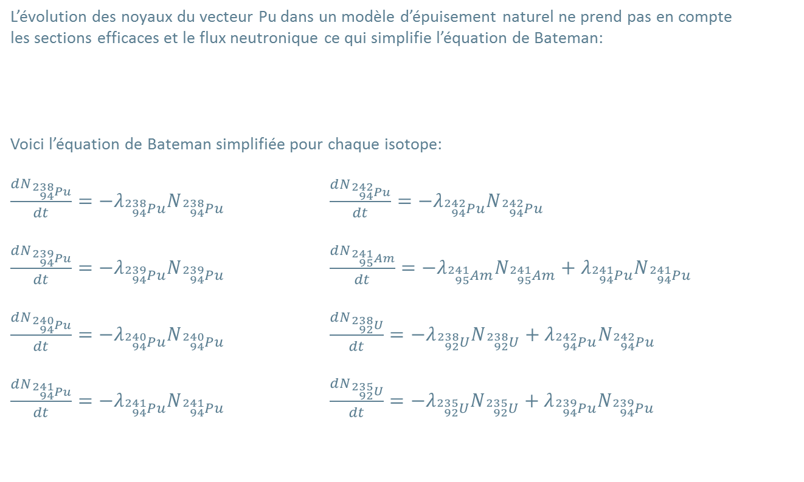
L’équation de Bateman sans flux
L’évolution des noyaux du vecteur Pu dans un modèle d’épuisement naturel ne prend pas en compte
les sections efficaces et le flux neutronique ce qui simplifie l’équation de Bateman:
Voici l’équation de Bateman simplifiée pour chaque isotope:
$\frac{dN_{{}_{94}^{238}{Pu}}}{dt}=−λ_{{}_{94}^{238}{Pu}}N_{{}_{94}^{238}{Pu}}$ $\frac{dN_{{}_{94}^{242}{Pu}}}{dt}=−λ_{{}_{94}^{242}{Pu}}N_{{}_{94}^{242}{Pu}}$
$\frac{dN_{{}_{94}^{239}{Pu}}}{dt}=−λ_{{}_{94}^{239}{Pu}}N_{{}_{94}^{239}{Pu}}$ $\frac{dN_{{}_{95}^{241}{Am}}}{dt}=−λ_{{}_{95}^{241}{Am}}N_{{}_{95}^{241}{Am}}+λ_{{}_{94}^{241}{Pu}}N_{{}_{94}^{241}{Pu}}$
$\frac{dN_{{}_{94}^{240}{Pu}}}{dt}=−λ_{{}_{94}^{240}{Pu}}N_{{}_{94}^{240}{Pu}}$ $\frac{dN_{{}_{92}^{238}U}}{dt}=$ $−λ_{{}_{92}^{238}U}N_{{}_{92}^{238}U}+λ_{{}_{94}^{242}{Pu}}N_{{}_{94}^{242}{Pu}}$
$\frac{dN_{{}_{94}^{241}{Pu}}}{dt}=−λ_{{}_{94}^{241}{Pu}}N_{{}_{94}^{241}{Pu}}$ $\frac{dN_{{}_{92}^{235}U}}{dt}=−λ_{{}_{92}^{235}U}{N_{{}_{92}^{235}U}+λ_{{}_{94}^{239}{Pu}}N_{{}_{94}^{239}{Pu}}}_{}$
$$\frac{dN_{i}}{dt}=\sum_{j}{\left[λ_{j→i}\right]N_{j}}−\left(λ_{i}\right)N_{i}$$

Slide 8
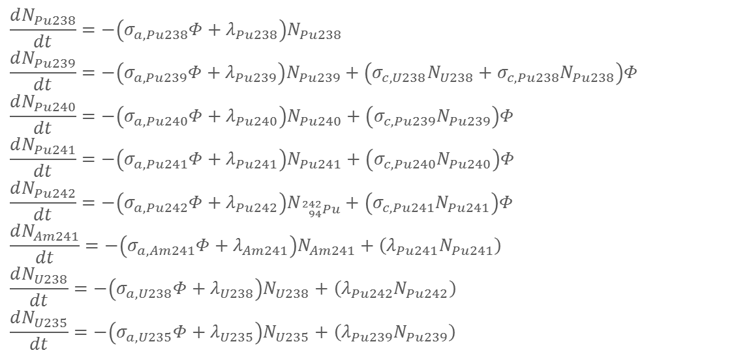

Equation de Bateman avec flux
$$\frac{dN_{i}}{dt}=\sum_{j}{\left[\left(σ_{c,j→i}φ\right)+λ_{j→i}\right]N_{j}}−\left(σ_{a,i}φ+λ_{i}\right)N_{i}$$
$$\frac{dN_{Pu238}}{dt}=−\left(σ_{a,Pu238}Φ+λ_{Pu238}\right)N_{Pu238}$$
$$\frac{dN_{Pu239}}{dt}=−\left(σ_{a,Pu239}Φ+λ_{Pu239}\right)N_{Pu239}+\left(σ_{c,U238}N_{U238}+σ_{c,Pu238}N_{Pu238}\right)Φ$$
$$\frac{dN_{Pu240}}{dt}=−\left(σ_{a,Pu240}Φ+λ_{Pu240}\right)N_{Pu240}+\left(σ_{c,Pu239}N_{Pu239}\right)Φ$$
$$\frac{dN_{Pu241}}{dt}=−\left(σ_{a,Pu241}Φ+λ_{Pu241}\right)N_{Pu241}+\left(σ_{c,Pu240}N_{Pu240}\right)Φ$$
$$\frac{dN_{Pu242}}{dt}=−\left(σ_{a,Pu242}Φ+λ_{Pu242}\right)N_{{}_{94}^{242}{Pu}}+\left(σ_{c,Pu241}N_{Pu241}\right)Φ$$
$$\frac{dN_{Am241}}{dt}=−\left(σ_{a,Am241}Φ+λ_{Am241}\right)N_{Am241}+\left(λ_{Pu241}N_{Pu241}\right)$$
$$\frac{dN_{U238}}{dt}=−\left(σ_{a,U238}Φ+λ_{U238}\right)N_{U238}+\left(λ_{Pu242}N_{Pu242}\right)$$
$$\frac{dN_{U235}}{dt}=−\left(σ_{a,U235}Φ+λ_{U235}\right)N_{U235}+\left(λ_{Pu239}N_{Pu239}\right)$$

Slide 9



Méthode de résolution
Pour résoudre l’équation de Bateman dans le modèle d’épuisement, on utilise une méthode
numérique qui utilise le principe d’itération appelée Runge Kutta (ordre 1):
$$y_{(i+1)}=y_{(i)}+hf_{(t,y_{i})}$$
h est le pas d’itération.
$y_{(i)}$ est le vecteur des concentrations de noyaux lourds à l’instant i
$f_{(t,y_{(i)})}$ la fonction $\frac{{dy}_{(i)}}{dt}$
$$f\left(t,y(i)\right)={\left(\begin{aligned}\frac{dN_{Pu238}}{dt} \\ \frac{dN_{Pu239}}{dt} \\ \frac{dN_{Pu240}}{dt} \\ \frac{dN_{Pu241}}{dt} \\ \frac{dN_{Pu242}}{dt} \\ \frac{dN_{Am241}}{dt} \\ \frac{dN_{U238}}{dt} \\ \frac{dN_{U235}}{dt}\end{aligned}\right)}_{t=ti}$$
$$y\left(i\right)={\left(\begin{aligned}{Nu238 \atop NPu239} \\ NPu240 \\ NPu241 \\ NPu242 \\ NAm241 \\ NU238 \\ NU235\end{aligned}\right)}_{t=ti}$$

Slide 10
Application à un combustible SPX
Enrichissement: 15,78 %
Pastille
Gaine
Sodium
0,3685 cm
0,42926 cm
0,56 cm

Slide 11
Application à un combustible SPX
Puissance thermique nominale du réacteur (MW) | 3000
Taux de disponibilité (%) | 75

Slide 12
Modèle d’épuisement sans flux

Slide 13
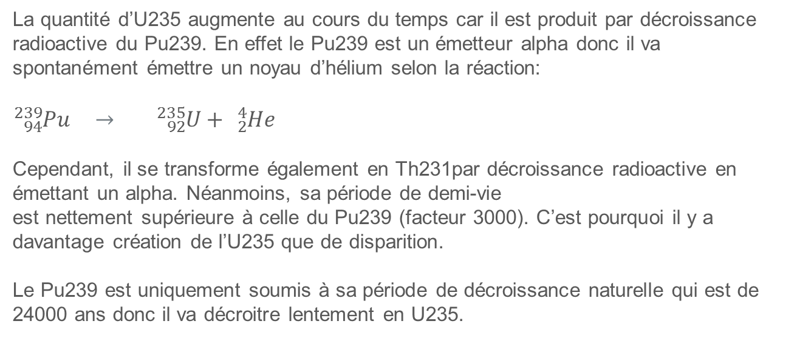
Modèle d’épuisement sans flux
La quantité d’U235 augmente au cours du temps car il est produit par décroissance radioactive du Pu239. En effet le Pu239 est un émetteur alpha donc il va spontanément émettre un noyau d’hélium selon la réaction:
${}_{94}^{239}{Pu}$ $→$ ${}_{92}^{235}U+$ ${}_{2}^{4}{He}$
Cependant, il se transforme également en Th231par décroissance radioactive en émettant un alpha. Néanmoins, sa période de demi-vie
est nettement supérieure à celle du Pu239 (facteur 3000). C’est pourquoi il y a davantage création de l’U235 que de disparition.
Le Pu239 est uniquement soumis à sa période de décroissance naturelle qui est de 24000 ans donc il va décroitre lentement en U235.

Slide 14
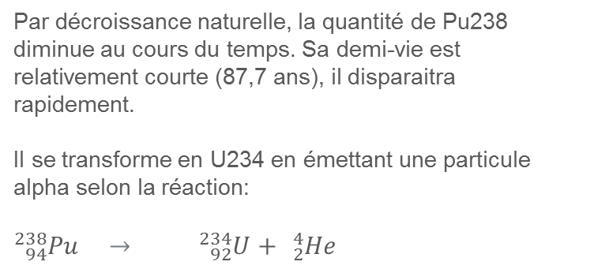
Modèle d’épuisement sans flux
Par décroissance naturelle, la quantité de Pu238 diminue au cours du temps. Sa demi-vie est relativement courte (87,7 ans), il disparaitra rapidement.
Il se transforme en U234 en émettant une particule alpha selon la réaction:
${}_{94}^{238}{Pu}$ $→$ ${}_{92}^{234}U+$ ${}_{2}^{4}{He}$

Slide 15
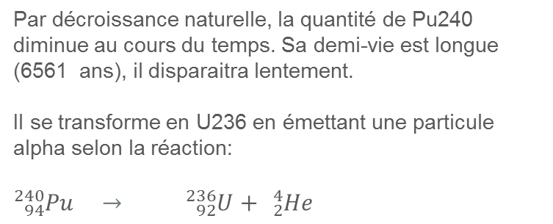
Modèle d’épuisement sans flux
Par décroissance naturelle, la quantité de Pu240 diminue au cours du temps. Sa demi-vie est longue (6561 ans), il disparaitra lentement.
Il se transforme en U236 en émettant une particule alpha selon la réaction:
${}_{94}^{240}{Pu}$ $→$ ${}_{92}^{236}U+$ ${}_{2}^{4}{He}$

Slide 16
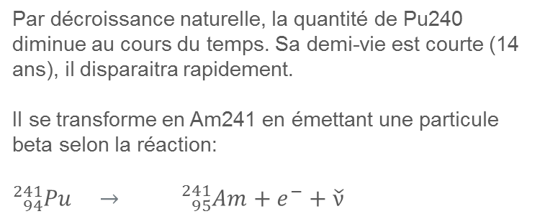
Modèle d’épuisement sans flux
Par décroissance naturelle, la quantité de Pu240 diminue au cours du temps. Sa demi-vie est courte (14 ans), il disparaitra rapidement.
Il se transforme en Am241 en émettant une particule beta selon la réaction:
${}_{94}^{241}{Pu}$ $→$ ${}_{95}^{241}{Am}+e^{−}+\check{ν}$

Slide 17
Modèle d’épuisement sans flux

Slide 18
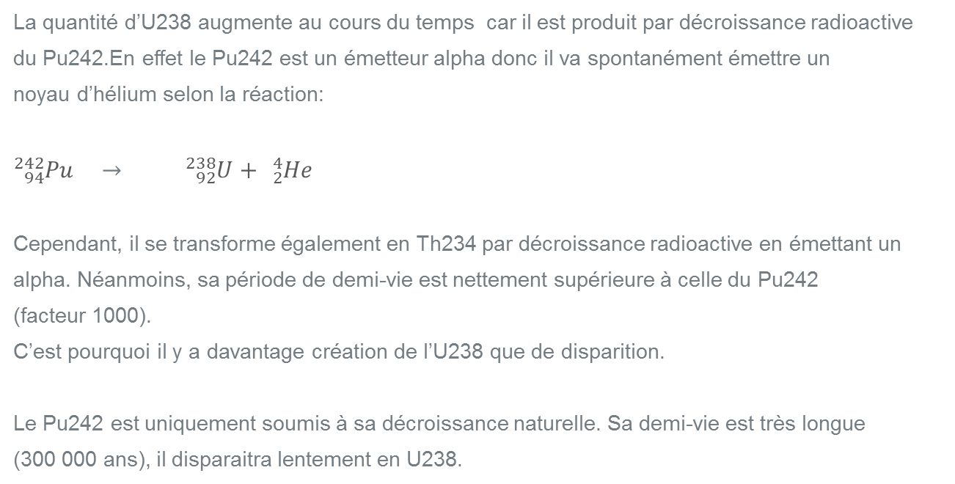
Modèle d’épuisement sans flux
La quantité d’U238 augmente au cours du temps car il est produit par décroissance radioactive
du Pu242.En effet le Pu242 est un émetteur alpha donc il va spontanément émettre un
noyau d’hélium selon la réaction:
${}_{94}^{242}{Pu}$ $→$ ${}_{92}^{238}U+$ ${}_{2}^{4}{He}$
Cependant, il se transforme également en Th234 par décroissance radioactive en émettant un
alpha. Néanmoins, sa période de demi-vie est nettement supérieure à celle du Pu242
(facteur 1000).
C’est pourquoi il y a davantage création de l’U238 que de disparition.
Le Pu242 est uniquement soumis à sa décroissance naturelle. Sa demi-vie est très longue
(300 000 ans), il disparaitra lentement en U238.

Slide 19
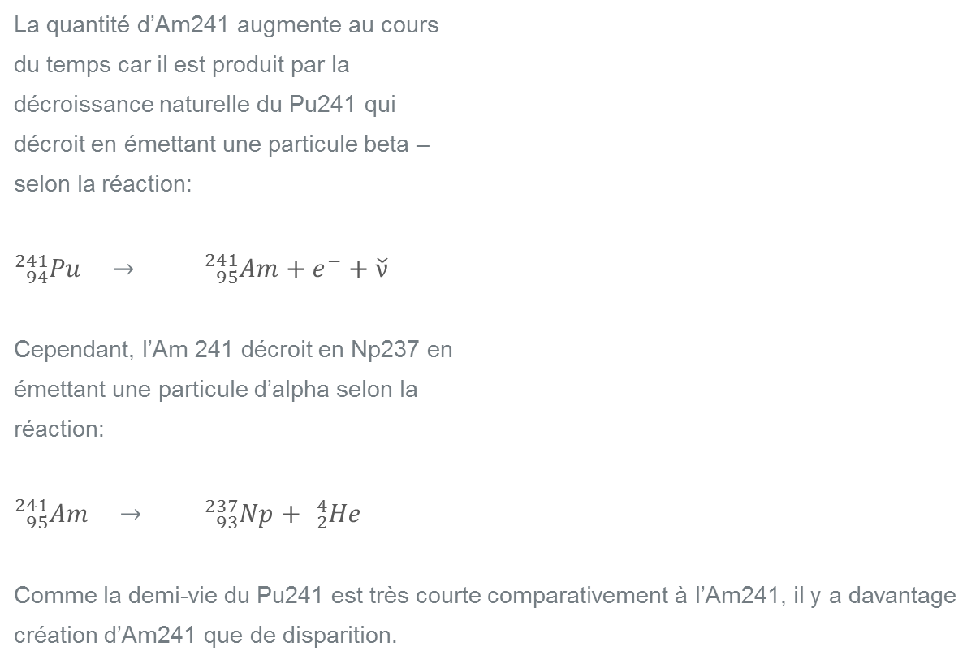
Modèle d’épuisement sans flux
La quantité d’Am241 augmente au cours
du temps car il est produit par la
décroissance naturelle du Pu241 qui
décroit en émettant une particule beta –
selon la réaction:
${}_{94}^{241}{Pu}$ $→$ ${}_{95}^{241}{Am}+e^{−}+\check{ν}$
Cependant, l’Am 241 décroit en Np237 en
émettant une particule d’alpha selon la
réaction:
${}_{95}^{241}{Am}$ $→$ ${}_{93}^{237}{Np}+$ ${}_{2}^{4}{He}$
Comme la demi-vie du Pu241 est très courte comparativement à l’Am241, il y a davantage
création d’Am241 que de disparition.

Slide 20
Modèle d’épuisement avec flux

Slide 21
Modèle d’épuisement avec flux

Slide 22
Modèle d’épuisement avec flux

Slide 23
Modèle d’épuisement avec flux

Slide 24
Modèle d’épuisement avec flux

Slide 25
Modèle d’épuisement avec flux

Slide 26
Modèle d’épuisement avec flux

Slide 27
Modèle d’épuisement avec flux

Slide 28
Modèle d’épuisement avec flux

Slide 29
Modèle d’épuisement avec flux

Slide 30
Composition du vecteur Pu au bout de 15 ans

Slide 31
Perspectives
Pour la suite de l’étude, il s’agit de:
Définir un « modèle approché » de prédiction du vecteur Pu à la fin d’un épuisement de type : irradiation + refroidissement
Comparer à un code étalon sur quelques cas typiques d’intérêt (cas de référence SPX et cas sélectionné vis-à-vis des performances obtenues
Exploiter le modèle approché pour répondre à cette question : Quels vecteurs Pu peut on obtenir en moins de 15 ans ?

